Slide 1
ASCII Code Nedir
ASCII (American Standard Code for Information Interchange), Latin alfabesi üzerine kurulu 7 bitlik bir karakter kümesidir. İlk kez 1963 yılında ANSI tarafından standart olarak sunulmuştur.
ASCII'de 33 tane basılmayan kontrol karakteri ve 95 tane basılan karakter bulunur. Kontrol karakterleri metnin akışını kontrol eden, ekranda çıkmayan karakterlerdir. Basılan karakterler ise ekranda görünen, okuduğumuz metni oluşturan karakterlerdir. ASCII'nin basılan karakterleri aşağıda belirtilmiştir.

Slide 2
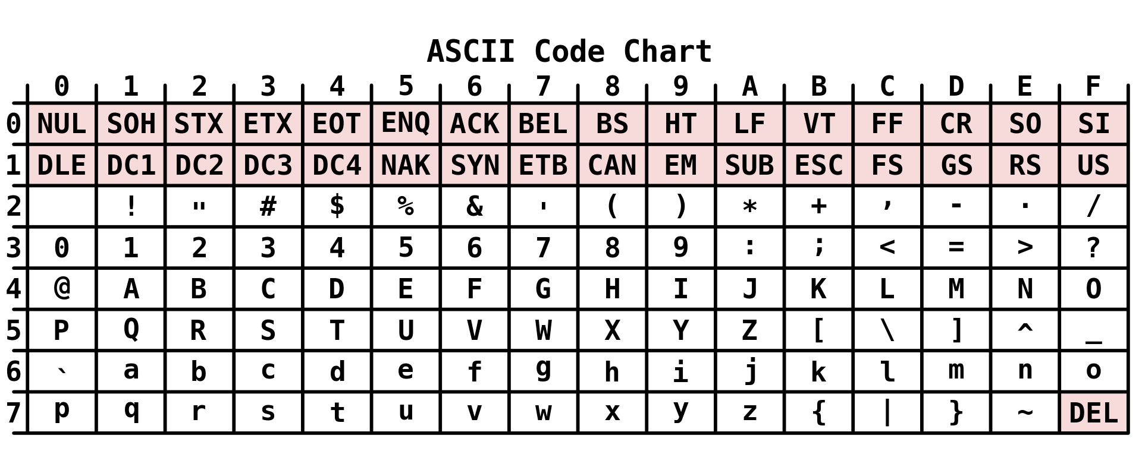

Slide 3
UNICODE Nedir?
Unicode (Evrensel Kod) Unicode Consortium organizasyonu tarafından geliştirilen ve her karaktere bir sayı değeri karşılığı atayan bir endüstri standartıdır. Sistemin amacı farklı karakter kodlama sistemlerinin birbiriyle tutarlı çalışmasını ve dünyadaki tüm yazım sistemlerinden metinlerin bilgisayar ortamında tek bir standart altında temsil edilebilmesini sağlamaktır. Evrensel Karakter Kümesi (UCS) olarak bilinen ISO/IEC 10646 standardı ise, her iki organizasyonun işbirliği ile aynı sayısal karşılıkları taşımaktadır. Unicode, son sürümü itibarıyla 129 farklı modern ve tarihî yazım sistemine ait 120.000'den fazla karakteri ve emoji gibi çeşitli sembol kümelerini kapsamaktadır.

Slide 4
ASCII CODE vs UNICODE
ASCII Latin alfabesi üzerine kurulu 7 bitlik bir karakter kümesidir,
ASCII, 1963 yılında ANSI tarafından standart olarak kullanıma sunulmuştur.
Unicode, Unicode Consortium organizasyonu tarafından geliştirilen ve her karaktere bir sayı değeri karşılığı atayan bir standarttır.
Unicodeun amacı farklı karakter kodlama sistemlerinin birbiriyle tutarlı çalışmasını ve dünyadaki tüm yazım sistemlerinden metinlerin bilgisayar ortamında tek bir standart altında temsil edilebilmesini sağlamaktır.
Unicode’un Haziran 2014 tarihi itibarıyla standardın en son sürümü Unicode 7.0’dır.
UTF-8 ve UTF-16 Unicode karakter kodlamalarından dır,
ASCII’de 33 tane basılmayan kontrol karakteri ve 95 tane basılan karakter bulunur
Unicodeun standartlaştırılmış iken ASCII standartlaştırılmamıştır,
Unicode dünyanın en çok kullanılan dilleri temsil ederken, ASCII daha az temsil eder

Slide 5
.jar ve .war arasındaki fark nedir?
JAR bir paket dosya formatıdır. JAR dosyaları .jar uzantısına sahiptir ve kitaplıklar, kaynaklar ve meta veri dosyaları içerebilir .
.class dosyalarının sıkıştırılmış sürümlerini ve derlenmiş Java kitaplıkları ve uygulamalarının kaynaklarını içeren sıkıştırılmış bir dosyadır .
WAR, Web Uygulama Arşivi veya Web Uygulama Kaynağı anlamına gelir. Bu arşiv dosyaları .war uzantısına sahiptir ve herhangi bir Servlet/JSP kapsayıcısında dağıtabileceğimiz web uygulamalarını paketlemek için kullanılır .

Slide 6
Absolute path nedir?
Absolute path bir dosya yada klasörün root(kök) dizinden itibaren verilen path'e denir. Root (/) dizininden itibaren alt klasörler üzerinde çalışmalarınızı gerçekleştirebilirsiniz.
Mesela;
www.benimsayfam.com
www.benimsayfam.com/belgeler
www.benimsayfam.com/belgeler/kitap.pdf
gibi

